Slide 1

制作 耿祥义 张跃平
教学辅助公众号 java-violin
PPT注意事项:当前PPT课件文件必须和提供的源代码文件夹“代码”在同一目录中

Slide 2
第2章 基本数据类型与数组
课件制作人： 耿祥义 张跃平
配合例子源代码一起使用

Slide 3
导读
主要内容
  标识符与关键字
  基本数据类型
  类型转换运算
  输入、输出数据
  数组
重点和难点
  重点：标示符、Java语言的数据类型、数组
  难点：基本数据类型的精度和数组

Slide 4
§2.1 标识符与关键字
标识符
  用来标识类名、变量名、方法名、类型名、数组名、文件名的有效字符序列称为标识符，简单地说，标识符就是一个名字 。
Java语言规定
  标识符由字母、下划线、美元符号和数字组成，长度不受限制。
  标识符的第一个字符不能是数字字符。
  标识符不能是关键字（关键字见下面的2.1.3节）。
  标识符不能是true、false和null（尽管true、false和null不是关键字）。
关键字
  关键字就是具有特定用途或被赋予特定意义的一些单词，不可以把关键字作为标识符来用 。
  例如： boolean、byte、short、int、float、double、char、if、else等。
  关键字都是小写的。遇到大写肯定不是关键字。

Slide 5
§2.2 基本数据类型
有8种基本数据类型：
  boolean、byte、short、int、long、float、double、char。
8种基本数据类型习惯上可分为以下四大类型：
  逻辑类型：boolean
  整数类型：byte、short、int、long
  字符类型：char
  浮点类型：float、double

Slide 6
§2.2.1 逻辑类型
变量
  使用关键字boolean来声明逻辑变量，声明时也可以赋给初值。
常量
  true、false
例如：
boolean x,ok=true,关闭=false;

Slide 7
§2.2.2 整数类型
int 型
  变量：使用关键字int来声明int型变量,声明时也可以赋给初值.
  例如： int x= 12,平均=9898,jiafei;
  常量：int型常量共有4种表示方法：
  十进制： 123，6000（十进制）
  八进制： 077（八进制，数字零做前缀）
  十六进制： 0x3ABC（十六进制，0x或 0X做前缀）
  二进制 ：0b111(用0b或0B做前缀)。
  对于int型变量，内存分配给4个字节（byte）,占32位.
byte 型
  变量：使用关键字byte来声明byte 型变量.
  例如： byte x= -12, tom=28, 漂亮=98;
  常量：一定范围内的int型常量赋值给byte型变量.
  对于byte型内存分配给1个字节，占8位 .

Slide 8
short 型
  变量：使用关键字short来声明short型变量。
  例如： short x=12,y=1234;
  常量：和byte型类似，Java中也不存在short型常量的表示法，但可以把一定范围内的int型常量赋值给short型变量。
  对于short型变量，内存分配给2个字节，占16位.
long 型
  变量：使用关键字long来声明long型变量。
  常量：long型常量用后缀L来表示，例如108L(十进制)、07123L(八进制)、 0x3ABCL(十六进制) 。
  例如： long width=12L,height=2005L,length;
  对于long型变量，内存分配给8个字节，占64位。

Slide 9
§2.2.3 字符类型
char类型
  常量：‘A’，‘b’，‘?’，‘!’，‘9’，‘好’，‘\t’，‘き’，‘モ’等，即用单引号扩起的Unicode表中的一个字符。
  变量： 使用关键字char来声明char型变量，对于char型变量，内存分配给2个字节，占16位
例如：char ch=‘A’,home=‘家’,handsome=‘酷’;
转意字符常量:
  有些字符（如回车符）不能通过键盘输入到字符串或程序中，就需要使用转意字符常量,
例如：\n(换行), \b(退格),\t(水平制表),\‘(单引号),
\“(双引号),\\(反斜线)等。
Java语言使用Unicode标准字符集，最多可以识别65536个字符 .

Slide 10

例子
例子1

Slide 11
§2.2.4 浮点类型
float型
  常量：453.54F(小数表示法)，2e40f(2乘10的40次方，指数表示法).
  变量：使用关键字float来声明float型变量，
  例如：float x=22.76f,tom=1234.987f,weight=1e-12F;
  精度:float变量在存储时保留8位有效数字。
  对于float型变量，内存分配给4个字节，占32位。
需要特别注意的是float常量后面必须要有后缀f或F。

Slide 12
§2.2.4 浮点类型
double 型
  常量：238.539d，231.987(小数表示法)，1e-90(1乘10的-90次方，指数表示法).对于double常量，后缀有“d”或“D”，但允许省略后缀.
  变量：使用关键字double来声明double型变量，
  例如：double height=23.345,width=34.56D,length=1e12;
  对于double型变量，内存分配给8个字节，占64位 。
  精度:double变量在存储double型数据时保留16位有效数字，实际精度取决于具体数值。
特别注意
  一个具有小数部分的数据的缺省类型是double而不是float。所以float常量后面必须要有后缀“f”或“F”。

Slide 13
§2.3 类型转换运算
Java中数据的基本类型(不包括逻辑类型)按精度从“低”到“高”排列：
  byte short char int long float double
规则：
  当把级别低的变量的值赋给级别高的变量时，系统自动完成数据类型的转换。
  例如：float x=100;
  当把级别高的变量的值赋给级别低的变量时，必须使用显示类型转换运算。显示转换的格式：（类型名）要转换的值;例如：int x=(int)34.89;
  当把一个int型常量赋值给一个byte和short型变量时，不可以超出这些变量的取值范围，否则必须进行类型转换运算；
例如： byte b=128;(error) byte b=(byte)128(ok)

Slide 14
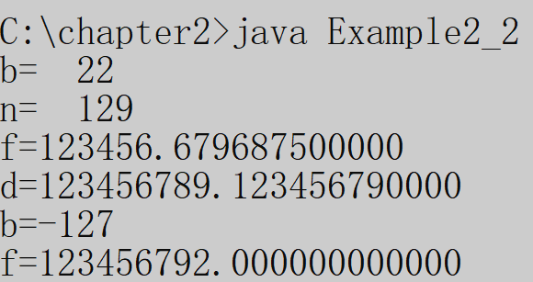
例题
下面的例子2使用了类型转换运算，运行效果如图2.2。
例子2

Slide 15
§2.4 输入、输出数据 _1
2.4.1 输入基本型数据
可以使用Scanner类创建一个对象：
Scanner reader=new Scanner(System.in);
  其中：reader对象调用下列方法，读取用户在命令行输入的各种基本类型数据：
nextBoolean()、 nextByte()、 nextShort()、 nextInt() 、
nextLong()、nextFloat()、nextDouble()。
上述方法执行时都会堵塞，程序等待用户在命令行输入数据回车确认。
reader对象用空白做分隔标记，读取当前程序的键盘缓冲区中的“单词”。reader对象每次调用上述某方法都试图返回键盘缓冲区中的下一个“单词”，并把每个“单词”看作是方法要返回的数据，如果“单词”符合方法的返回类型要求，就返回该数据，否则将触发读取数据异常。

Slide 16
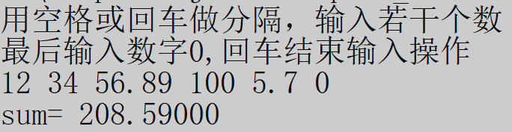
例题
例子3中，用户用空格或回车做分隔，输入若干个数最后输入数字0并按回车结束输入操作，程序将计算出这些数的和。
例子3

Slide 17
§2.4 输入、输出数据_2
2.4.2 输出基本型数据
java使用System类中的方法实现数据输出
例如：System.out.println()或System.out.print()输出串值，表达式的值。二者的区别是前者输出数据后换行，后者不换行。如：
  System.out.println(m+"个数的和为"+sum);
  System.out.println(":"+123+"大于"+122);
如果需要输出的字符串的长度较长，可以将字符串分解成几部分，然后使用并置符号：“+”将它们首尾相接，
例如：System.out.println("你好，"+
"很高兴认识你" );

Slide 18
§2.4 输入、输出数据_2续
JDK1.5新增了和C语言中printf函数类似的输出数据的方法，格式如下：
System.out.printf("格式控制部分"，表达式1，表达式2，…表达式n)
  格式控制部分由格式控制符号：%d、%c、%f、%s和普通的字符组成，普通字符原样输出。格式符号用来输出表达式的值。
  %d输出int类型数据值；%c输出char型数据；%f输出浮点型数据，小数部分最多保留6位；%s输出字符串数据。
  输出数据时也可以控制数据在命令行的位置，例如：%md输出的int型数据占m列；%m.nf输出的浮点型数据占m列，小数点保留n位。
例如：System.out.printf("%d,%f",12, 23.78);

Slide 19
§2.5 数组
数组是相同类型的数据按顺序组成的一种复合数据类型。通过数组名加数组下标，来使用数组中的数据。下标从0开始排序。
2.5.1 声明数组
声明一维数组有下列两种格式：
数组的元素类型 数组名[];
数组的元素类型 [] 数组名;
例如：
float boy[];
char [] cat;
声明二维数组有下列两种格式：
数组的元素类型 数组名[][];
数组的元素类型 [][] 数组名;
例如：
float a[][];
Char [][] b;

Slide 20
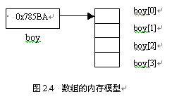
2.5.2 为数组分配元素空间
为数组分配元素的格式如下：
数组名 = new 数组元素的类型[数组元素的个数];
例如： boy = new float[4];
说明：数组属于引用型变量，数组变量中存放着数组的首元素的地址，通过数组变量的名字加索引使用数组的元素（内存示意如图2.4所示）.比如：
boy[0] = 12;
boy[1] = 23.908F;
boy[2] = 100;
boy[3] = 10.23f;
注意：数组的声明和分配空间可以在声明时同时完成：
float boy []=new float[4];

Slide 21
2.5.3 数组元素的使用
数组元素的使用
  一维数组通过索引（下标运算）符访问自己的元素。如：boy[0]，boy[1]等.
  需要注意的是索引从0开始，因此，数组若有4个元素，那么索引到3为止，如果程序使用了如下语句：
boy[4] = 384.98f;
  程序可以编译通过，但运行时将发生ArrayIndexOutOfBoundsException
  异常，
  因此在使用数组时必须谨慎，
  防止索引越界。
注意下标

Slide 22
2.5.4 length的使用
length字段的使用
  对于一维数组，“数组名.length”的值就是数组中元素的个数；
  对于二维数组“数组名.length”的值是它含有的一维数组的个数
例如： float boy []=new float[4];
boy.length的值为4.
int [][] a = new int[3][8];
a.length的值是3.
a[0].length的值是8
a[1].length的值是8
a[2].length的值是8

Slide 23
2.5.5 数组的初始化
数组初始化
  创建数组后，系统会给数组的每个元素一个默认的值
  例如，float型是0.0。
  如果需要赋值，就要为每个元素赋值：例如：
  float boy []=new float[4];
  boy[0] = 12;
  boy[1] = 23.908F;
  boy[2] = 100;
  boy[3] = 10.23f;
在声明数组的同时也可以给数组的元素一个初始值,如:
float boy[] = { 21.3f,23.89f,2.0f,23f,778.98f};

Slide 24
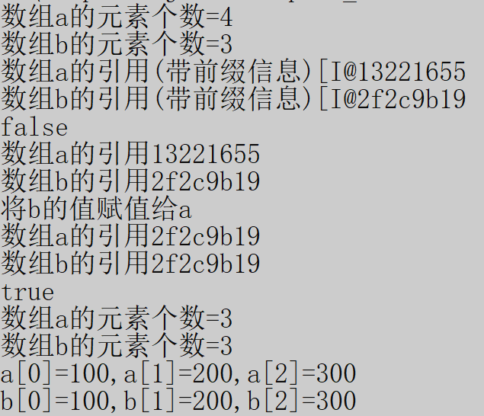
2.5.6 数组的引用
数组的引用
  数组属于引用型变量，两个相同类型的数组如果具有相同的引用，它们就有完全相同的元素。.
下面的例子4使用了数组，请读者注意程序的输出结果，运行效果如图2.7。
例子4

Slide 25
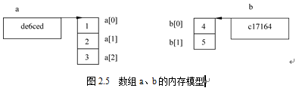

重要结论
数组属于引用型变量，两个相同类型的数组如果具有相同的引用，它们就有完全相同的元素。
对于 int a[] = {1,2,3},b[ ] = {4,5};
数组变量a和b分别存放着引用de6ced和c17164，内存模型如图2.5所示
进行赋值a = b; 那么，a中存放的引用和b的相同，这时系统将释放最初分配给数组a的元素，使得a的元素和b的元素相同，a、b的内存模型变成如图2.6所示。

Slide 26
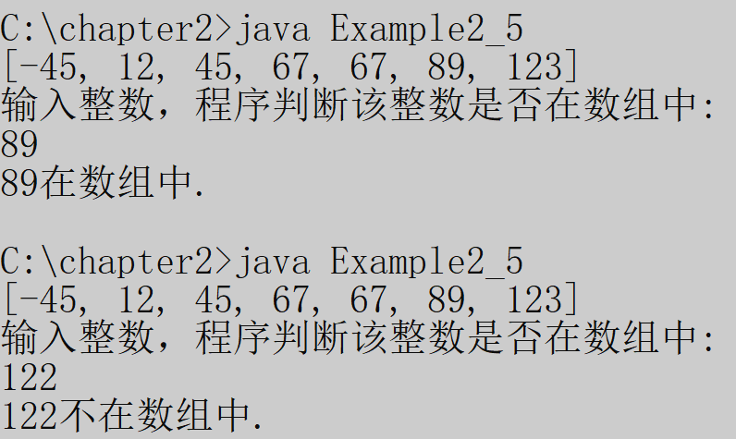
§2.6 应用举例
折半法:对于从小到大排序的数组，我们只要判断数据是否和数组中间的值相等，如果不相等，当该数据小于数组中间元素的值，就在数组的前一半数据中继续折半找，否则就在数组的后一半数据中继续折半找，如此这般，就可以比较快地判断该数据是否在数组中。
例子5能判断用户输入的一个整数是否在已知的数组中。
例子5

Slide 27
总结
1 标识符由字母、下划线、美元符号和数字组成，
并且第一个字符不能是数字字符(关键字不能做标识符).
Java语言有8种基本数据类型
（boolean byte short char int long float double）
3 数组是相同类型的数据元素按顺序组成的一种
复合数据类型，数组属于引用型变量.
4 两个相同类型的数组如果具有相同的引用，它们就有完全相同的元素。

Slide 28
作业
按时完成老师布置的作业额。
教材提供了题库练习系统（见前言二维码）。

Slide 29


本章结束
Thank You !

